Slide 1
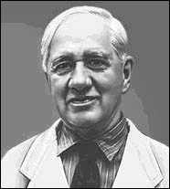
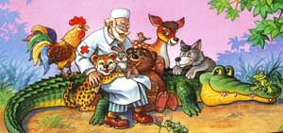
Сказки
Корнея Ивановича Чуковского
Литературная викторина

Slide 2
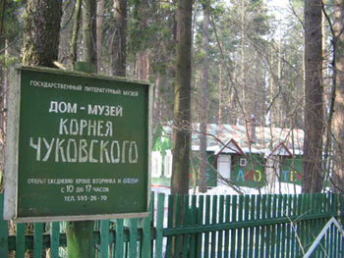
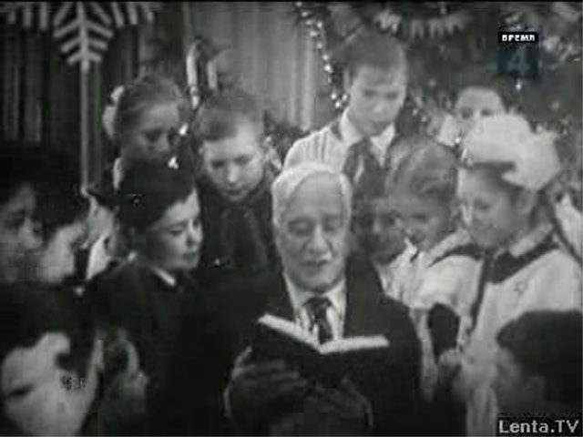
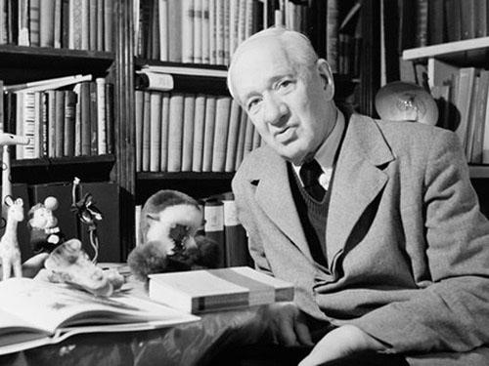
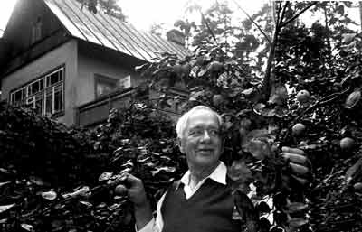
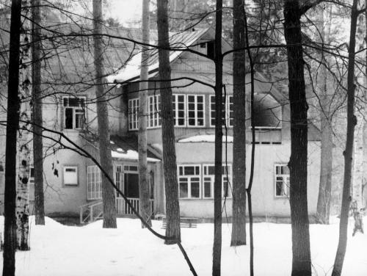
Недалеко от Москвы, в посёлке Переделкино, в небольшом доме много лет жил высокий седой человек, которого знали все дети страны и ласково называли его « дедушка Корней». Это он придумал множество сказочных героев: Муху-Цокотуху, Бармалея, Мойдодыра. Звали этого замечательного человека
Корней Иванович Чуковский.

Slide 3
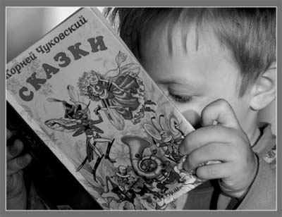
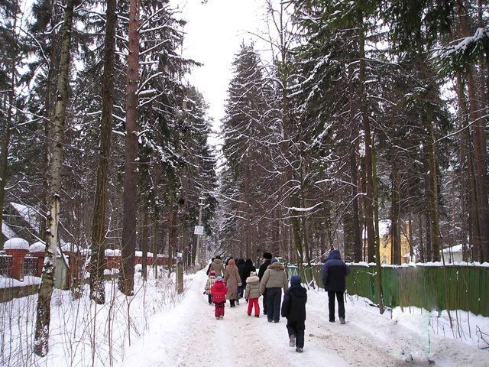
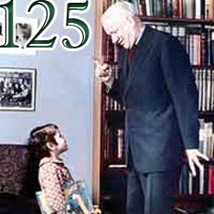
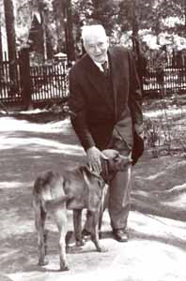
просыпался он очень рано, как только вставало солнце, и сразу же принимался за работу. Весной и летом копался в огороде или в цветнике перед домом, зимой расчищал дорожки снега. Проработав несколько часов, он отправлялся гулять. Ходил он удивительно легко и быстро, иногда он даже пускался наперегонки с малышами, которых встречал во время прогулки. Именно таким малышам он посвятил свои книги.

Slide 5
читайки
почемучки

Slide 6
1 ТУР «разминка»

Slide 8
2 тур. «Вспомни сказку».
Вспомни, какими словами оканчивается строчка, и назови сказку.
Лечит маленьких детей, Лечит птичек и зверей, Сквозь очки свои глядит Добрый доктор…
А посуда вперёд и вперёд По полям, по болотам идёт. И чайник сказал утюгу - Я больше идти…
«Айболит»
«Федорино горе»

Slide 9
2 тур. «Вспомни сказку».
Вспомни, какими словами оканчивается строчка, и назови сказку.
Веселится народ- Муха замуж идёт За лихого, удалого Молодого…
И мне не надо Ни мармелада, ни шоколада А только маленьких, Ну очень маленьких…
«Муха – Цокотуха»
«Бармалей»

Slide 10
2 тур. «Вспомни сказку».
Вспомни, какими словами оканчивается строчка, и назови сказку.
Солнце по небу гуляло И за тучку забежало. Глянул заинька в окно, Стало заиньке…
Свинки замяукали – мяу – мяу, Кошечки… (захрюкали, хрю- хрю)
«Краденое солнце».
«Путаница»

Slide 11
«Муха – Цокотуха»

Slide 12
« Айболит »

Slide 13
3 тур. «Героический поступок»
- Соедини героя сказки с поступком, который он совершил.

Slide 14
3 тур. «Героический поступок»
Айболит | Вылечил зверей.
Воробей | Съел таракана.
Крокодил | Проглотил солнце.
Комар | Спас Муху – Цокотуху.
Федора | Помыла свою посуду.
Медведь | Вернул солнце в небо.
Бабочка | Потушила море .
Лисички | Зажгли море.

Slide 17
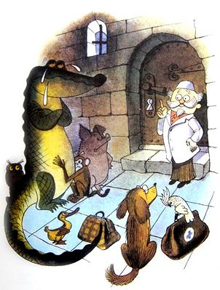
4 тур. «Путаница»

